Slide 1

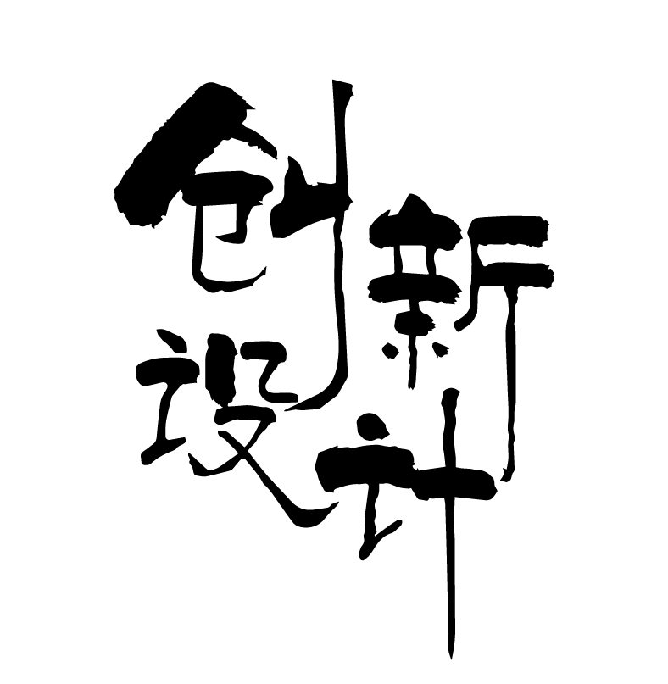
章末检测卷(二) 第二章
(时间：120分钟 满分：150分)

Slide 2

一、选择题(本题共8小题，每小题5分，共40分.在每小题给出的四个选项中，只有一项是符合题目要求的)
1.已知直线l过点G(1，－3)，H(－2，1)，则直线l的方程为
A.4x＋y＋7＝0 B.2x－3y－11＝0
C.4x＋3y＋5＝0 D.4x＋3y－13＝0
√

Slide 3
2.如果直线ax＋2y＋2＝0与直线3x－y－2＝0平行，则系数a为
√

Slide 4
3.圆心为(2，－3)，一条直径的两个端点落在两坐标轴上的圆的标准方程为
A.(x－3)²＋(y－2)²＝5 B.(x＋2)²＋(y＋3)²＝13
C.(x－2)²＋(y＋3)²＝13 D.(x－2)²＋(y＋3)²＝5
√
设直径落在两坐标轴上的点的坐标为(a，0)，(0，b)，

Slide 5
4.点P(－2，5)为平面直角坐标系内一点，线段PM的中点是(1，0)，那么点M到原点O的距离为
√

Slide 6
5.已知圆C：x²＋y²－2x－6y＋9＝0，过x轴上的点P(1，0)向圆C引切线，则切线长为
√
圆x²＋y²－2x－6y＋9＝0

Slide 7
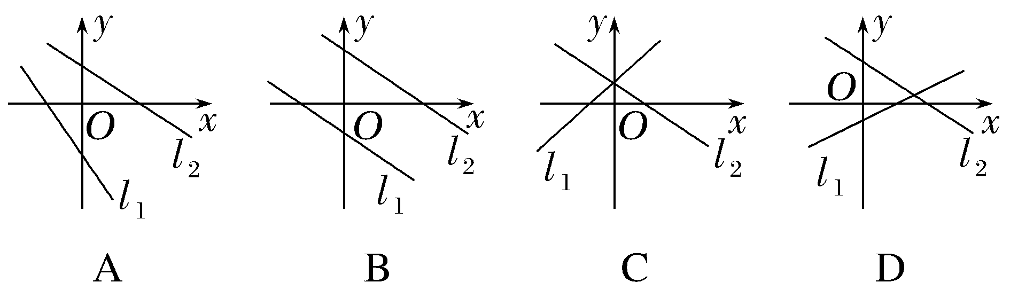
6.两条直线l₁：－＝1和l₂：－＝1在同一直角坐标系中的图象可以是
√

Slide 8
√

Slide 10
8.赵州桥，是一座位于河北省石家庄市赵县城南洨河之上的石拱桥，因赵县古称赵州而得名.赵州桥始建于隋代，是世界上现存年代久远、跨度最大、保存最完整的单孔石拱桥.小明家附近的一座桥是仿赵州桥建造的一座圆拱桥，已知在某个时间段这座桥的水面跨度是20米，拱顶离水面4米；当水面上涨2米后，桥在水面的跨度为
√

Slide 11
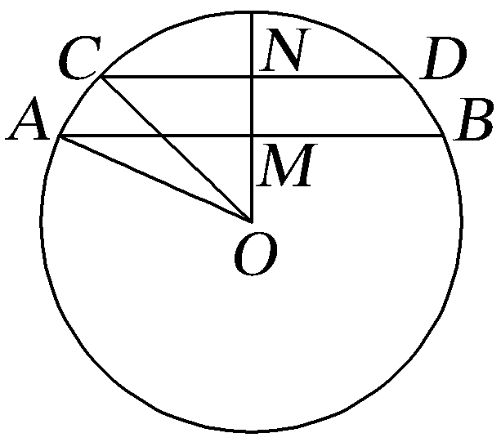
根据题意，建立圆拱桥模型，如图，

Slide 12
二、选择题(本题共3小题，每小题6分，共18分.在每小题给出的选项中，有多项符合题目要求，全部选对的得6分，部分选对的得部分分，有选错的得0分)
√
√

Slide 15
10.已知直线l过点P(－1，1)，且与直线l₁：2x－y＋3＝0以及x轴围成一个底边在x轴上的等腰三角形，则下列结论正确的是
√
√
√
由题意可知，直线l与直线l₁：2x－y＋3＝0的倾斜角互补，

Slide 17
√
√

Slide 21
三、填空题(本题共3小题，每小题5分，共15分)
12.已知点A(7，4)，B(4，8)，则A，B两点的距离为________.
5

Slide 22
13.已知点A(1，2)在圆C：(x＋a)²＋(y－a)²＝2a²的外部，则实数a的取值范围为
____________________.
∵点A(1，2)在圆的外部，

Slide 25

四、解答题(本题共5小题，共77分.解答应写出文字说明、证明过程或演算步骤)
15.(13分)若方程x²＋y²＋2mx－2y＋m²＋5m＝0表示圆，求：
(1)实数m的取值范围；
根据题意知D²＋E²－4F＝(2m)²＋(－2)²－4(m²＋5m)>0，

Slide 26
将方程x²＋y²＋2mx－2y＋m²＋5m＝0化为标准方程，

Slide 27
16.(15分)已知圆心为(2，1)的圆C与直线l：x＝3相切.
(1)求圆C的标准方程；
∵圆C与直线l：x＝3相切，

Slide 29

17.(15分)已知直线l：2mx－y－8m－3＝0和圆C：x²＋y²－6x＋12y＋20＝0.
(1)当m∈R时，证明l与C总相交；
直线的方程可化为y＋3＝2m(x－4)，

Slide 30
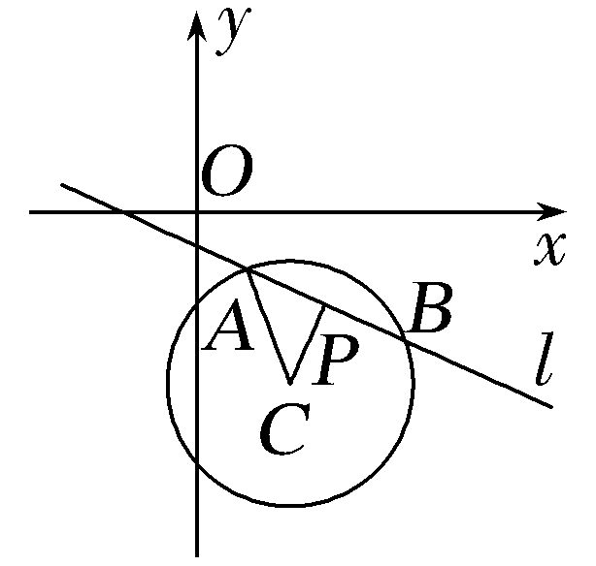
圆的方程可化为(x－3)²＋(y＋6)²＝25.

Slide 32
18.(17分)已知点P(2，－1)，求：
(1)过点P且与原点距离为2的直线l的方程；
点P的坐标为(2，－1)，由题意知可分两种情况：

Slide 34
19.(17分)已知线段AB的端点B的坐标是(6，5)，端点A在圆C₁：(x－4)²＋(y－3)²＝4上运动.
(1)求线段AB的中点P的轨迹C₂的方程；
设点P的坐标为(x，y)，点A的坐标为(x₀，y₀)，由于点B的坐标为(6，5)，且点P是线段AB的中点，

Slide 35
所以点A的坐标满足方程(x－4)²＋(y－3)²＝4，
即(x₀－4)²＋(y₀－3)²＝4.②
把①代入②，得(2x－6－4)²＋(2y－5－3)²＝4，
整理，得(x－5)²＋(y－4)²＝1，
所以点P的轨迹C₂的方程为(x－5)²＋(y－4)²＝1.

Slide 36
(2)若点C在曲线C₂上运动，点Q在x轴上运动，求|QA|＋|QC|的最小值.
圆C₁的圆心为(4，3)，半径r₁＝2，
圆C₂的圆心为(5，4)，半径r₂＝1，
所以|QA|＋|QC|≥|QC₁|－r₁＋|QC₂|－r₂＝|QC₁|＋|QC₂|－3.③
当且仅当A在线段QC₁上且C在线段QC₂上时，取等号.
取C₁(4，3)关于x轴的对称点C₃(4，－3)，

Slide 37
本课结束
更多精彩内容请登录：www.xinjiaoyu.com

